Slide 1
СЕВЕРНА АЗИЈА
СРЕДЊА АЗИЈА
ИСТОЧНА АЗИЈА
А З И Ј А
ЈУГОЗАПАДНА АЗИЈА
ЈУГОИСТОЧНА АЗИЈА
ЈУЖНА АЗИЈА

Slide 2
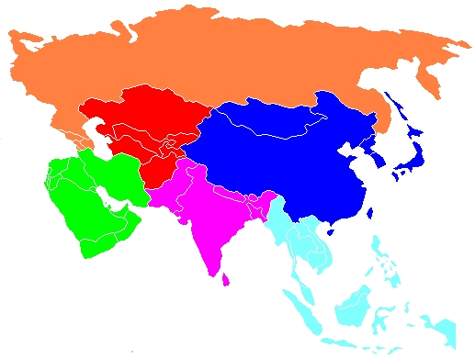
СЕВЕРНА АЗИЈА
СРЕДЊА АЗИЈА
ИСТОЧНА АЗИЈА
ЈУГОЗАПАДНА АЗИЈА
ЈУЖНА АЗИЈА
ЈУГОИСТОЧНА АЗИЈА

Slide 3
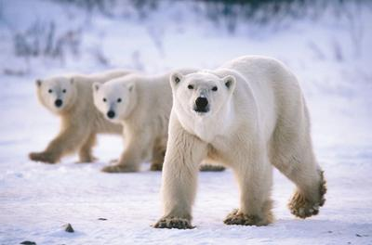
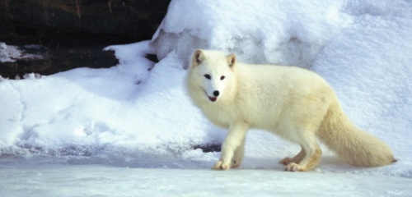
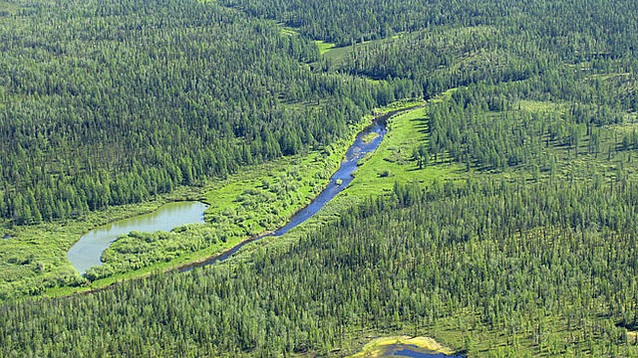
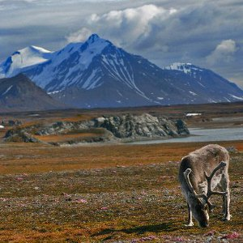
СЕВЕРНА АЗИЈА

Slide 4
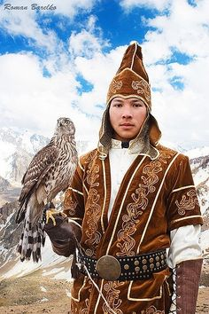
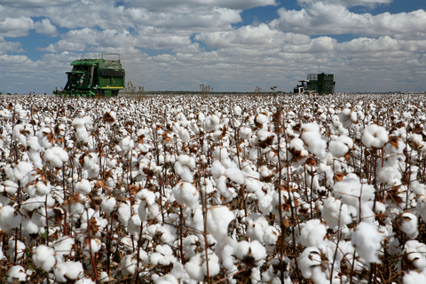
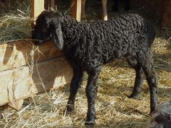
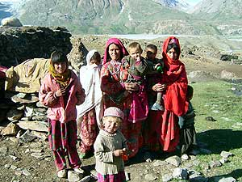
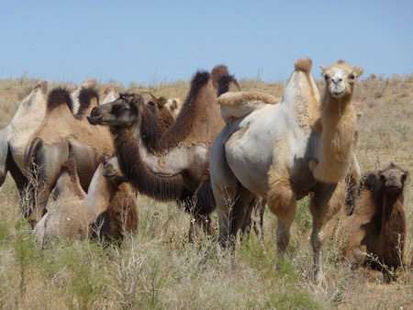
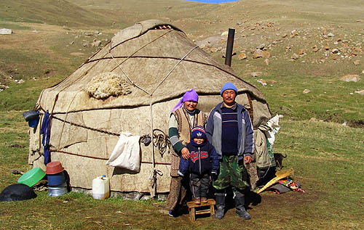
СРЕДЊА АЗИЈА

Slide 5
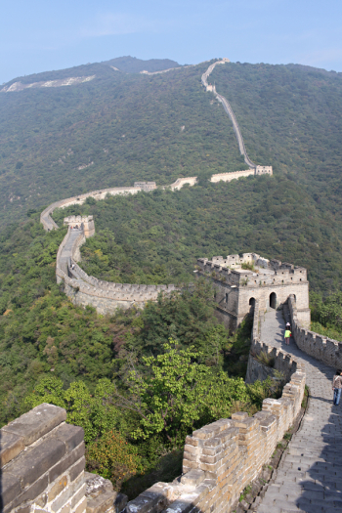
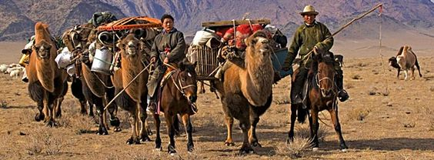
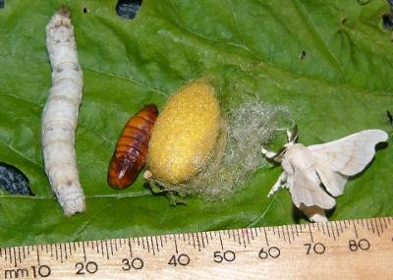
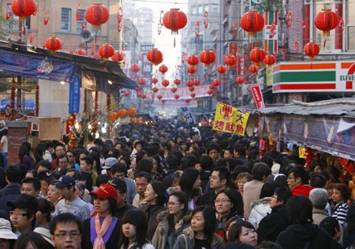
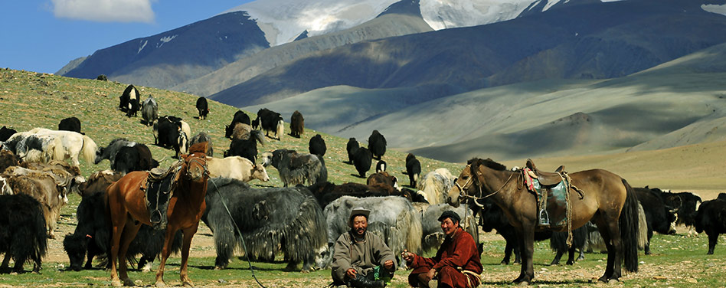
ИСТОЧНА АЗИЈА

Slide 6
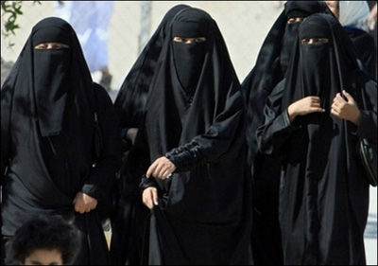
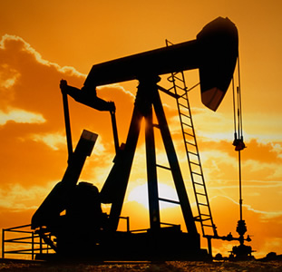
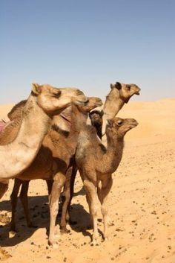
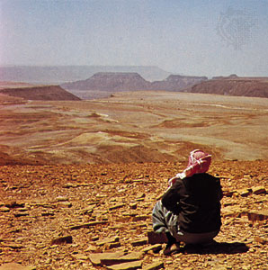
ЈУГОЗАПАДНА АЗИЈА

Slide 7
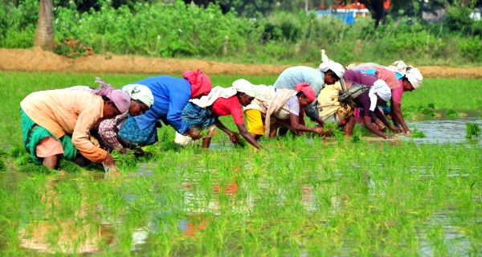
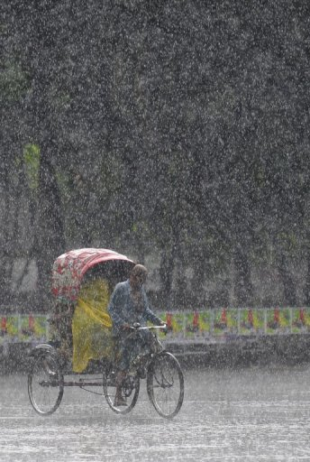
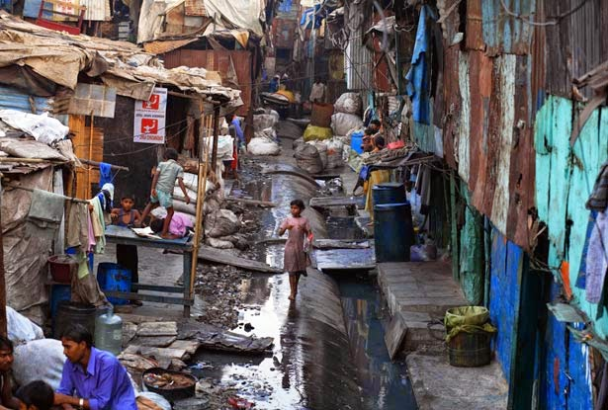
ЈУЖНА АЗИЈА

Slide 8
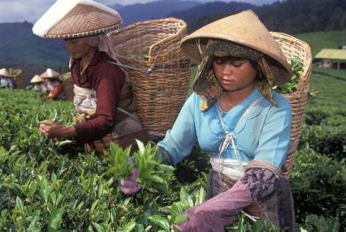
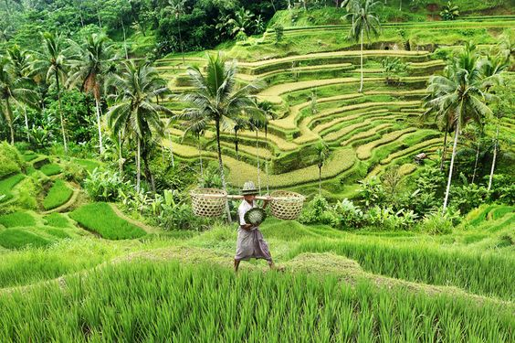
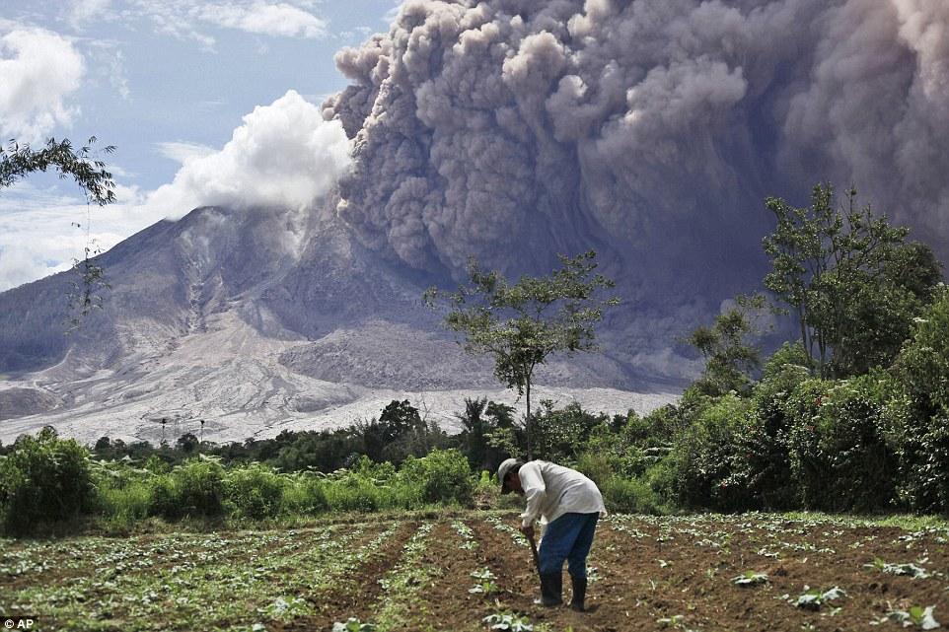
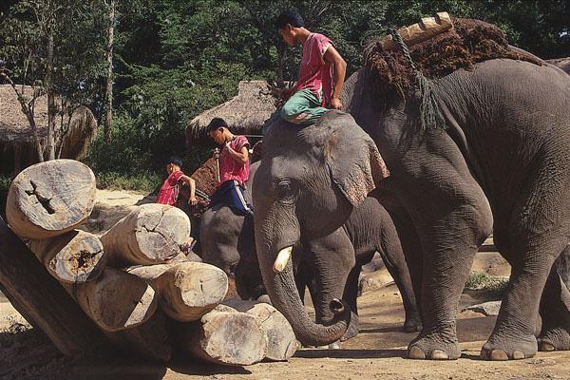
ЈУГОИСТОЧНА АЗИЈА

Slide 9
Северна Азија
Лош положај јер излази на Северним ледени океан који је залеђен. Обухвата Русију.
Средња Азија
Источна Азија
Лош положај јер је удаљена хиљадама километара од океана и изолована планинама. Обухвата 5 држава.
Западни део ове регије има лош а источни има добар положај. Обухвата 5 државе.
ГЕОГРАФСКИ ПОЛОЖАЈ
Југозападна Азија
Југоисточна Азија
Одличан положај. Повезује Азију са Европом и Африком. Овде се налази 19 земаља.
Добар положај јер је ово полуострвска и острвска регија, са 11 земаља.
Јужна Азија
Добар према другим континентима, изолован од остатка Азије високим планинама. Обухвата 7 земаља.

Slide 10
К Р А Ј
ХВАЛА НА ПАЖЊИ
ГОРДАНА ВАСИЋ
СЕПТЕМБАР 2016.

